Slide 1
Název prezentace
Název projektu | Rozvoj vzdělávání na Slezské univerzitě v Opavě
Registrační číslo projektu | CZ.02.2.69/0.0./0.0/16_015/0002400
Prezentace předmětu:
Business Intelligence
Vyučující:
doc. Mgr. Petr Suchánek, Ph.D.

Slide 2
Business Intelligence
Přednáška 3
doc. Mgr. Petr Suchánek, Ph.D.

Slide 3
Komponenty BI – multidimenzionální databáze
Základním předpokladem pro kvalitní výstupy BI jsou vstupní data
Z existujících dat (např. o chování zákazníků, objemech prodeje v různých regionech) je třeba vytěžit maximum informací, jež mohou při správném využití poskytnout výraznou konkurenční výhodu.
Primární požadavky na data:
přesná a správná;
konzistentní;
kompletní;
neredundantní.
Data jsou prostřednictvím komponent BI transformována na informace
operativní;
analytické.
Notes:
csvukrs

Slide 4
Komponenty BI – multidimenzionální databáze
Operativní informace
slouží pro realizaci obchodních a dalších transakcí v podniku. Jsou uloženy většinou v relačních databázích, zobrazují aktuální stav podniku a v průběhu jednoho dne se mohou i několikrát měnit. Příkladem může být např. účetnictví, data v dokumentech obchodních případů apod. Tyto data jsou chápana jako primární.
Analytické informace
zdrojem (vstupem) jsou informace vytvořené pomocí OLTP (On-Line Transaction Processing) a zpracovávají je systémy OLAP. Data jsou uložena v multidimenzionálních databázích obsahujících různé úrovně agregace dat. Jedná se o data a informace, které jsou zpracovávány a vyhodnocovány za delší časové intervaly s cílem získání časových řad, predikcí, srovnání za různá časová období apod.
Notes:
csvukrs

Slide 5
Komponenty BI – multidimenzionální databáze
Transakční databáze
ukládání operativních údajů;
vysoká strukturovanost tabulek;
problémem je decentralizace.
Nevýhody transakčních systémů pro analýzy
neuchovávají historické údaje;
nehomogenní struktura údajů;
dlouhý čas přípravy údajů;
obtížné hledání příčin a závislostí jednotlivých údajů;
analýza přímo v operačním prostředí snižuje výkon důležitých systémů.
příliš rozsáhlé výstupy.
Notes:
csvukrs

Slide 6
Komponenty BI – multidimenzionální databáze
OLTP
technologie uložení dat v databázi, která umožňuje jejich co nejsnadnější a nejbezpečnější modifikaci v mnohauživatelském prostředí. Jedná se o přístup používaný v současné době v převážné většině databázových aplikací (historicky ještě poměrně nedávno dokonce ve všech databázových aplikacích).
OLAP
technologie uložení dat v databázi, která umožňuje uspořádat velké objemy dat tak, aby byla data přístupná a srozumitelná uživatelům zabývajícím se analýzou obchodních trendů a výsledků BI. Způsob uložení dat se svým zaměřením liší od běžněji užívaného OLTP (Online Transaction Processing), kde je důraz kladen především na snadné a bezpečné ukládání změn v datech v konkurenčním (víceuživatelském) prostředí.
Notes:
csvukrs

Slide 7
Komponenty BI – multidimenzionální databáze
OLTP
detailní data;
význam ve chvíli zpracování;
častá změna dat;
transakční orientace;
výkonnost je důležitá;
vysoká dostupnost je důležitá;
redudance dat je nežádoucí;
slouží technicko-hospodářským pracovníkům;
předem známy požadavky na zpracování.
Notes:
csvukrs

Slide 8
Komponenty BI – multidimenzionální databáze
OLAP
agregovaná data;
zpracování za období;
data téměř neměnná;
orientace na analýzu;
výkonnost není tak důležitá;
na vysoké dostupnosti příliš nezáleží;
redudance dat je běžná;
slouží především analytikům a manažerům;
většina požadavků není předem známa.
Notes:
csvukrs

Slide 9
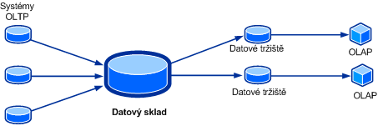
Komponenty BI – multidimenzionální databáze
OLAP
Notes:
csvukrs

Slide 10
Komponenty BI – multidimenzionální databáze
Datová analýza
formulace dotazu.
Získání relevantních dat z databáze
získání výsledků;
získání agregovaných hodnot.
Vizualizace výsledků
zobrazení v 2D a 3D objektech.
co nejvíce závislostí najednou
Analyzování výsledků a formulování nového dotazu
Notes:
csvukrs

Slide 11
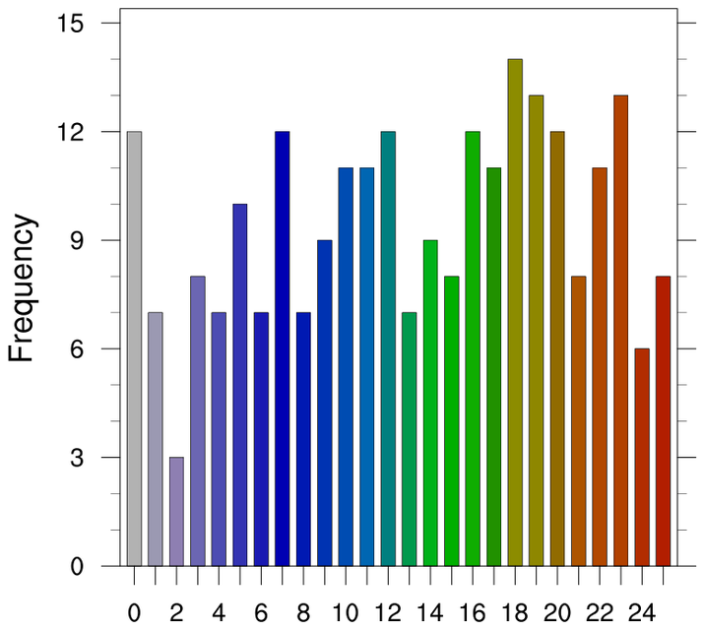
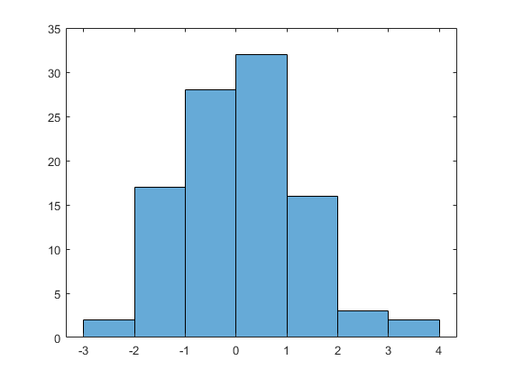
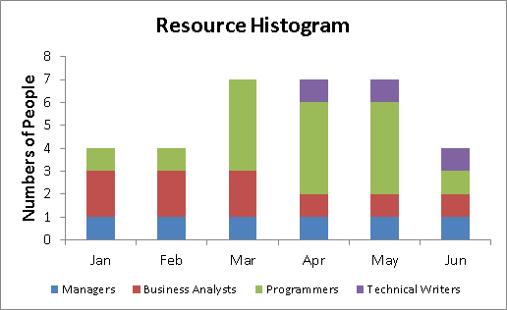
Komponenty BI – multidimenzionální databáze
Prezentace dat - histogram
Notes:
csvukrs

Slide 12
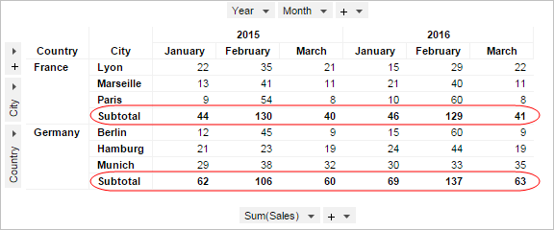
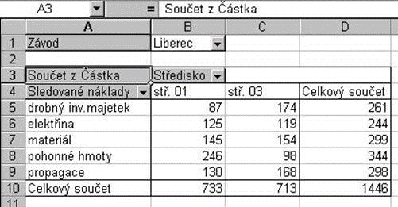
Komponenty BI – multidimenzionální databáze
Prezentace dat – křížová tabulka
Notes:
csvukrs

Slide 13
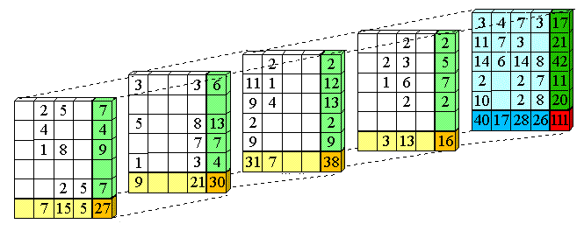
Komponenty BI – multidimenzionální databáze
Prezentace dat – datová kostka
Notes:
csvukrs

Slide 14
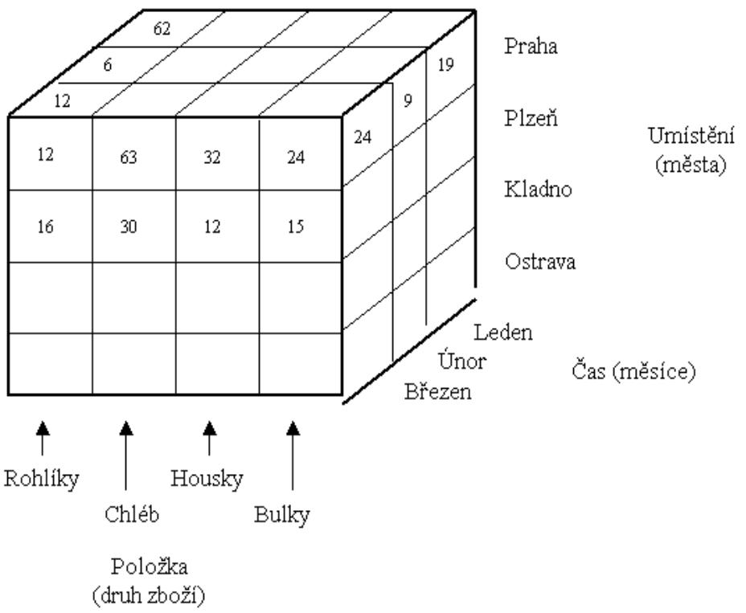
Komponenty BI – multidimenzionální databáze
Prezentace dat – datová kostka
Notes:
csvukrs

Slide 15
Komponenty BI – multidimenzionální databáze
Datová kostka
skládá se ze sady dimenzí a měr.
Dimenze (rozměr) kostky
kategorie, vůči kterým chceme data agregovat a analyzovat;
vznikají z tabulek relačních databází;
typickými dimenzemi v multidimenzionálních databázích jsou
čas;
poloha;
výrobek.
může se skládat z řady úrovní, které dále zpřesňují údaje.
Notes:
csvukrs

Slide 16
Komponenty BI – multidimenzionální databáze
Míry kostky
kvantitativní údaje, které chceme analyzovat;
odvozeny z tabulek relačních databází;
běžnými mírami jsou
prodeje;
výdaje;
ceny;
téměř každý kvantitativní údaj může být mírou multidimenzionální kostky.
Notes:
csvukrs

Slide 17
Komponenty BI – multidimenzionální databáze
Metoty uložení dat:
Multidimenzionální OLAP (MOLAP);
Relační OLAP (ROLAP);
Hybridní OLAP (HOLAP);
Dynamický OLAP (DOLAP)
Notes:
csvukrs

Slide 18
Komponenty BI – multidimenzionální databáze
ROLAP
vyžaduje uložení jak všech podrobných údajů, tak agregací v relační databázi;
všechna detailní data z kostky, která se najdou v tabulkách dimenzí a tabulkách faktů jsou ponechána v jejich přirozené relační databázi;
data se nepřesunují;
při ukládání agregací se vytvoří sumarizační tabulky, do kterých budou relační data ukládána službami OLAP pomocí jednoduchého SQL příkazu INSERT INTO;
služby OLAP vytvoří všechny tabulky a indexy samočinně;
podrobné údaje v kostce zůstávají beze změny.
Notes:
csvukrs

Slide 19
Komponenty BI – multidimenzionální databáze
ROLAP
Notes:
csvukrs

Slide 20
Komponenty BI – multidimenzionální databáze
MOLAP
všechny podrobné údaje z kostky ukládají ve vyhrazené multidimenzionální databázi;
relační data uložená v tabulkách dimenzí a v tabulkách faktů jsou zapsána do optimalizované multidimenzionální databáze;
k podrobným údajům o kostce do multidimenzionální databáze jsou uloženy také všechny agregace;
tato architektura OLAP je optimalizována pro zpracování dotazu ve službách OLAP a poskytuje nejlepší výkon ze všech čtyř metod ukládání dat;
vhodné pro malé a střední objemy dat.
Notes:
csvukrs

Slide 21
Komponenty BI – multidimenzionální databáze
MOLAP
Notes:
csvukrs

Slide 22
Komponenty BI – multidimenzionální databáze
DOLAP
speciální typ OLAP;
multidimenzionální matice (kostka) je budována jako virtuální v RAM paměti;
výhoda
neomezená flexibilita.
nevýhoda
vysoké nároky na RAM paměť;
nutnost budovat kostku pokaždé znovu.
Notes:
csvukrs

Slide 23
Komponenty BI – multidimenzionální databáze
HOLAP
kombinuje vlastnosti MOLAP a ROLAP;
Využívá vynikající zpracování MOLAP se schopností ROLAP pracovat s větším objemem dat;
ukládá data jak v relační, tak i multidimenzionální databázi;
data jsou agregována pomocí MOLAP strategie;
zdrojová data determinovaná objemem jsou uložena pomocí ROLAP strategie;
rychlé zpracování;
minimalizace požadavků na zpracování dat.
Notes:
csvukrs

Slide 24
Komponenty BI – multidimenzionální databáze
STAR schéma
dovoluje relační DB simulovat multidimenzionální DB;
nejjednodušší schéma DW;
faktová tabulka uprostřed spojuje dimenzní tabulky okolo
faktové tabulky
nesou (zejména) číselné údaje – fakta;
zabírají nejvíce místa.
dimenzní tabulky
nesou atributy faktů – jejich popis, context;
související atributy v jedné tabulce;
minimalizace počtu dimenzních tabulek;
mají velké množství sloupců (atributů.)
Notes:
csvukrs

Slide 25
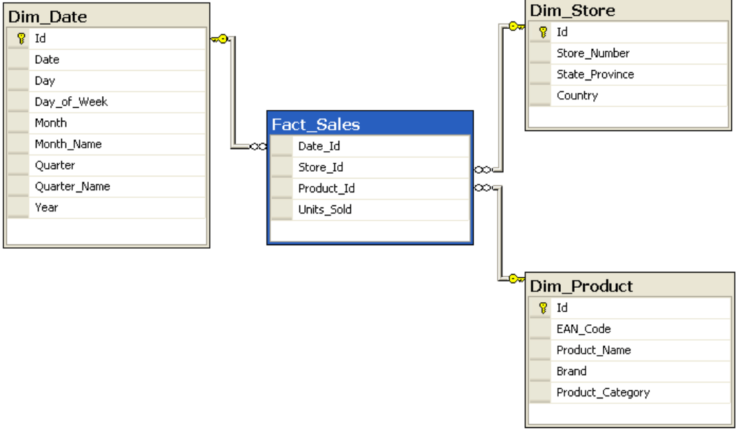
Komponenty BI – multidimenzionální databáze
STAR
Notes:
csvukrs

Slide 26
Komponenty BI – multidimenzionální databáze
SNOWFLAKE schéma
opět v centru faktové tabulky a okolo dimenzní;
dimenze jsou normalizované (do určité míry)
nikoli faktové tabulky.
dimenzní tabulky rozloženy procesem normalizace do několika propojených tabulek
efektivní zejména
pro díravé (sparse) dimenze;
má-li dimenze velké množství atributů.
Notes:
csvukrs

Slide 27
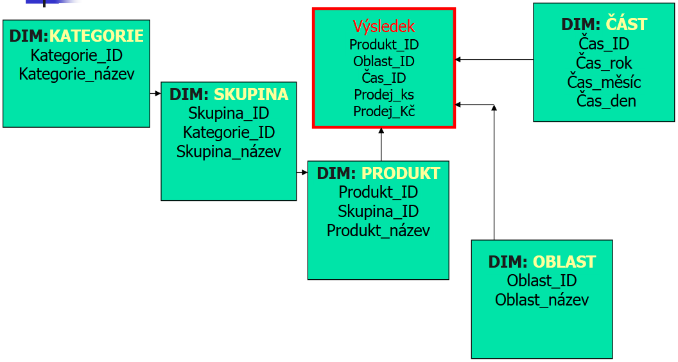
Komponenty BI – multidimenzionální databáze
SNOWFLAKE
Notes:
csvukrs

Slide 28
Komponenty BI – multidimenzionální databáze
FACT CONSTELLATION schéma
aplikace mohou vyžadovat více tabulek faktů, aby mohly sdílet tabulky dimenzí;
Toto schéma může být zobrazeno jako soubor hvězd a proto se nazývá „Constellation“ (galaxie nebo souhvězdí).
Notes:
csvukrs

Slide 29
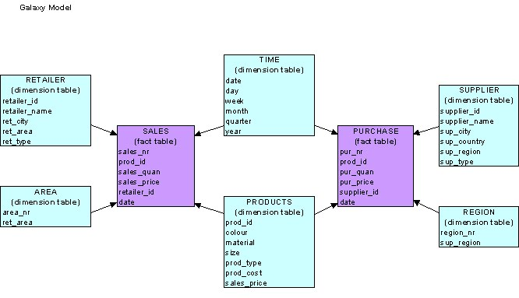
Komponenty BI – multidimenzionální databáze
FACT CONSTELLATION schéma
Notes:
csvukrs

Slide 30
Komponenty BI – multidimenzionální databáze
Agregace a granularita
jednotlivé prvky dimenzí se uspořádávají do hierarchické struktury;
jsou kategorizovány do skupin a podskupin;
úkolem BI je potom zajistit příslušné agregace a výpočty hodnot ukazatelů vycházejících z uživatelských požadavků;
databáze obsahují tabulky agregovaných hodnot ukazatelů a to i na nižších úrovních resp. v tzv. nižší granularitě (tento přístup umožní BI aplikacím rychlejší odezvu na analytické požadavky uživatelů);
princip granularity umožňuje dále využívat principy zvyšování a snižování tzv. úrovně detailu, kdy zpřístupňování dat na vyšší úroveň detailu se označuje jako drill down, v opačném směru jako dril up;
jako dimenze se standardně využívají ukazatele
čas (dny, měsíce, roky), obchodní zástupci, zákazníci, objednávky, produkty, dodavatelé, konkurence (resp. konkurenci), oblasti prodeje a celá řada dalších.
Notes:
csvukrs

Slide 31
Komponenty BI – multidimenzionální databáze
Agregace a granularita
Notes:
csvukrs

Slide 32
Komponenty BI – multidimenzionální databáze
Technologická platforma
technologická platforma musí vycházet z definice konceptuálního a logického modelu;
Východiskem pro návrh technologické platformy tedy je:
stanovení granularity dat a jejich optimalizace v rámci datových skladů a datových tržišť v přímé vazbě na požadavky řízení podniku;
určení odhadu množství dat uložených v datových skladech a tržištích s přihlédnutím k časovému hledisku (stárnutí dat);
množství dat z předchozího bodu se odvíjí od nutnosti udržování dat z historie pro účely tvorby časových řad a od nich se odvíjejících analýz – vzniká zde potřeba určení požadavků na historii dat;
výběr databázového systému, technologie (OLAP) a potřených nástrojů.
Notes:
csvukrs

Slide 33
Komponenty BI - zdroje
NOVOTNÝ, O., POUR, J. a D. SLÁNSKÝ, 2005. Business Intelligence – Jak využít bohatství ve vašich datech. Praha: Grada. ISBN 978-80-247-6685-0.
LABERGE, R., 2012. Datové sklady – Agilní metody a business intelligence. Praha: Computer Press. ISBN 978-80-251-3729-1.
http://isict.wikidot.com/wiki:operativni-informace
https://cs.wikipedia.org/wiki/Online_Transaction_Processing
https://cs.wikipedia.org/wiki/Online_Analytical_Processing
www.ksi.mff.cuni.cz/~pokorny/dj/prezentace/3_67.pptx
https://technet.microsoft.com/cs-cz/library/hh916543(v=sc.12).aspx
http://informacni-technologie.studentske.cz/2009/03/685-multidimenzionalni-kostka.html
http://slideplayer.cz/slide/3810636/
http://homel.vsb.cz/~dan11/is_skripta/IS%202010%20-%20Danel%20-%20OLAP.pdf
http://zcu.arcao.com/kiv/db2/zkouska/_zvesela/DB2%20-%20Kupka/DP_Marketa_Vlaskova_2006.pdf
http://blog-mstechnology.blogspot.cz/2010/06/bi-dimensional-model-fact-constellation.html
https://is.muni.cz/el/1433/podzim2012/PV005/um/PV005_11_data_warehouse.pdf
Notes:
csvukrs

Slide 34
Děkuji za pozornost
Otázky?

